Slide 1
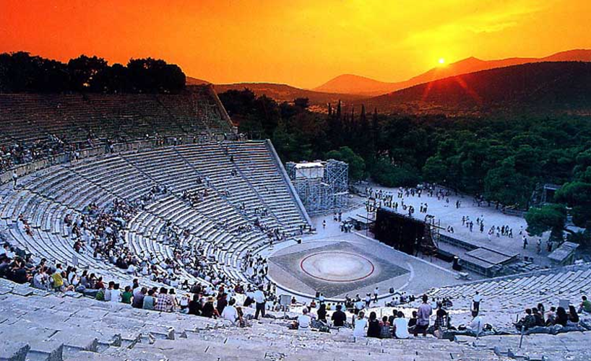
ПРОИСХОЖДЕНИЕ Древнегреческого ТЕАТРА

Slide 2
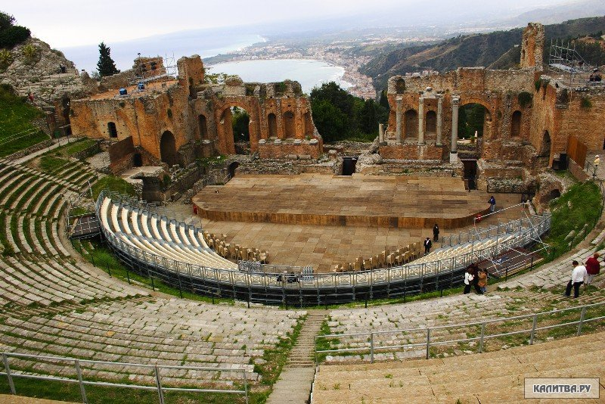
Театр в Древней Греции был государственным учреждением, и организацию театральных представлений брало на себя государство, назначая для этой цели специальных лиц. Драмы ставились на трех праздниках в честь Диониса: на Малых, или Сельских, Дионисиях (в декабре—январе по нашему календарю); Ленеях (в январе—феврале); на Великих, или Городских, Дионисиях (в марте—апреле). Драматические представления проходили как состязания драматургов, хорегов, актеров. В них участвовали три трагических и три комических поэта. Каждый из трагиков должен был представить четыре пьесы: три трагедии и одну сатировскую драму. Трагедии были связаны единым сюжетом. После них ставилась сатировская драма на. тот же сюжет, что и трагедии. Трагическая трилогия и сатировская драма составляли тетралогию. Комические поэты представляли по одной комедии. Состязания продолжались три дня.

Slide 3
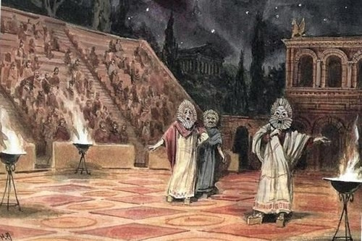
Каждый день с утра играли тетралогию одного драматурга; под вечер исполняли одну комедию. К участию в состязаниях допускались только новые произведения; если ставились старые, уже игравшиеся, то они шли вне конкурса. Разрешение на постановку пьесы драматурги получали от архонта (высшее должностное лицо в Афинах). Он же давал драматургам разрешение набрать хор. Все издержки, связанные с обучением хора, изготовлением костюмов, репетициями и т. д., брали на себя богатые граждане Афин. Гражданин, подготовивший хор для драматических состязаний, назывался хорегом. Для драматических состязаний требовалось шесть хорегов, так как у каждою драматурга был свой хор. Хотя расходы по организации и подготовке хора составляли весьма значительную сумму, недостатка в хорегах в период расцвета афинской демократии не наблюдалось. Исполнение обязанностей хорега было делом весьма почетным. Считалось, что хореги, актеры и члены хора находятся под особым покровительством божества. Все они на время подготовки к драматическим состязаниям освобождались даже от военной службы.

Slide 4
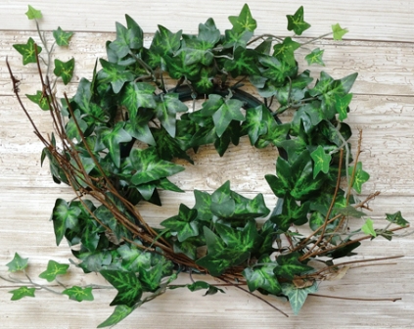

Судили на состязаниях особые выборные лица. Для победивших драматургов были установлены три награды. (Занять на состязаниях третье место значило, однако, по существу потерпеть поражение.) Победившие драматурги получали от государства гонорар и награждались венком из плюща. На долю хорегов, которые подготовили хор для победивших драматургов, выпадала еще большая честь: хорег имел право воздвигнуть памятник в ознаменование своей победы. На пьедестале памятника указывалось время представления, имя победившего драматурга, название его пьесы и имя хорега. Результаты состязаний вносились, кроме того, в особый протокол, который хранился в государственном архиве Афин. Такие протоколы назывались дидаскалиями.

Slide 5
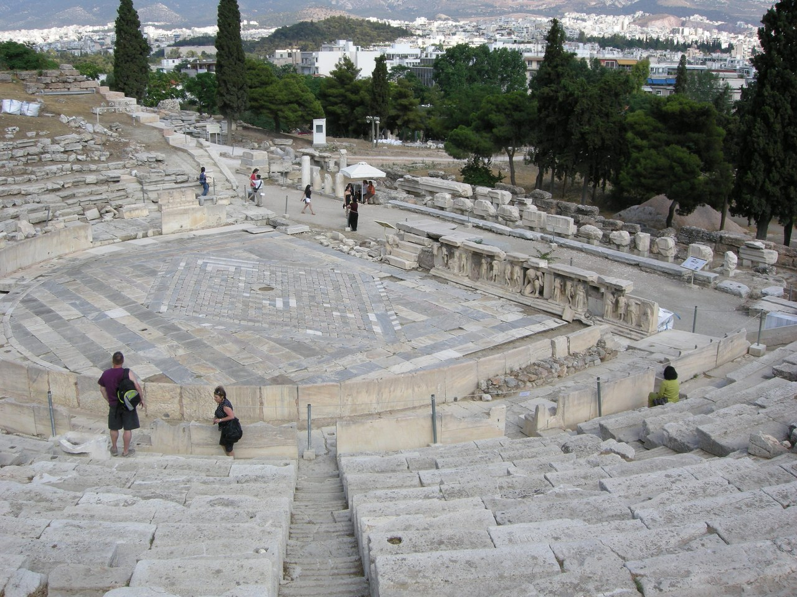
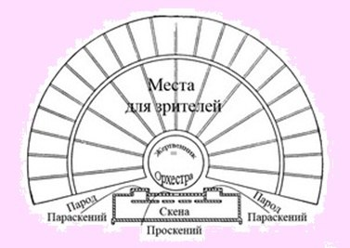
Первоначально место для представлений устраивалось в Древней Греции крайне просто: хор со своими песнопениями и плясками выступал на круглой утрамбованной площадке — орхестре(от глагола орхеомай - «танцую»), вокруг которой и собирались зрители. Но по мере того как возрастало значение театрального искусства в общественной и культурной жизни Греции и по море усложнения драмы возникла необходимость в усовершенствованиях Холмистый ландшафт Греции подсказал наиболее рациональное устройство сценической площадки и зрительских мест: орхестра стала располагаться у подножия холма, а зрители размещались по его склону. Театральные сооружения не были само-стоятельными постройками, типа городского здания или храма. они как правило, входили в какой-нибудь, архитектурный ансамбль. Например, театр Диониса в Афинах (сооружен ок. 500 г до н э.) расположен на склепе Акрополя; театр в Эпидавре (сер. IV в. до н. э.) входил в ансамбль святилища бога-врачевателя Асклепия. Все древнегреческие театры были открытыми и вмещали огромное количество зрителей. Афинский театр Диониса например, вмещал до 17 тысяч человек, театр в Эпидавре — до 10 тысяч.
.

Slide 6
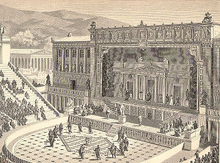
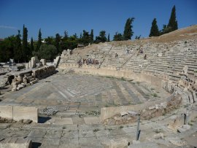
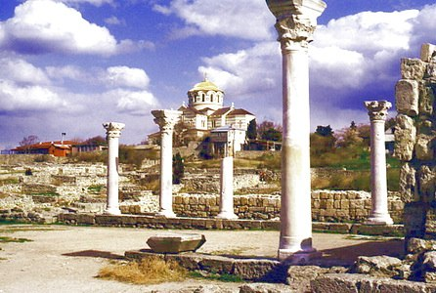
Размер театра определялся диаметром орхестры (от 11 до 30 м). Скена располагалась по касательной к окружности орхестры Передняя стена скены — проскений, имевший обычно вид колоннады, — изображал фасад храма или дворца. К скене примыкали два боковых строения, которые назывались параскенияли. Параскении служили местом для хранения декорации и другого театрального имущества; при необходимости параскении, как н проскений, могли изображать фасад жилища или храма и обыгрываться по ходу действия драмы.
Между скеной и местами для зрителей, занимавшими несколько
более половины круга, находились проходы — пароды, через которые до начала спектакля в театр входили зрители, а затем вступали на орхестру хор и актеры, прибывшие - но ходу действия — «из города», «из гавани», «из чужой страны». В V и IV вв. до н э греческие актеры играли па орхестре перед проскением.

Slide 7
Над презентацией работали
Ученицы 11-Арх:
Сичевая Вероника
Гетьман Валерия
Ефремова Ирина

